Slide 1
Space Encoders
Patrick Sardinha
Marvin Fourastié
Notes:
Désolé fautes orthographes (anglais + bourRasque)

Slide 2





Observations
Pas d’avantage réel à prendre équipement
Temps de jeu d’une partie trop long
Pas de vérification de la construction
Permettre différentes tuiles pour un même algorithme

Slide 3





Modifications apportées
Suppression des équipements
Suppression de l’action [LOCK A TILE]
Modification de la Bourrasque
Ajout de l’action [SWAP A TILE]
Modification de l’action [DRAW A TILE]
Notes:
Suppression du lock car l’idée était de toujours faire déplacement - lock

Slide 4
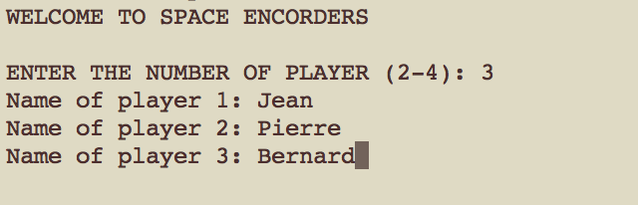
Présentation du jeu

Slide 5
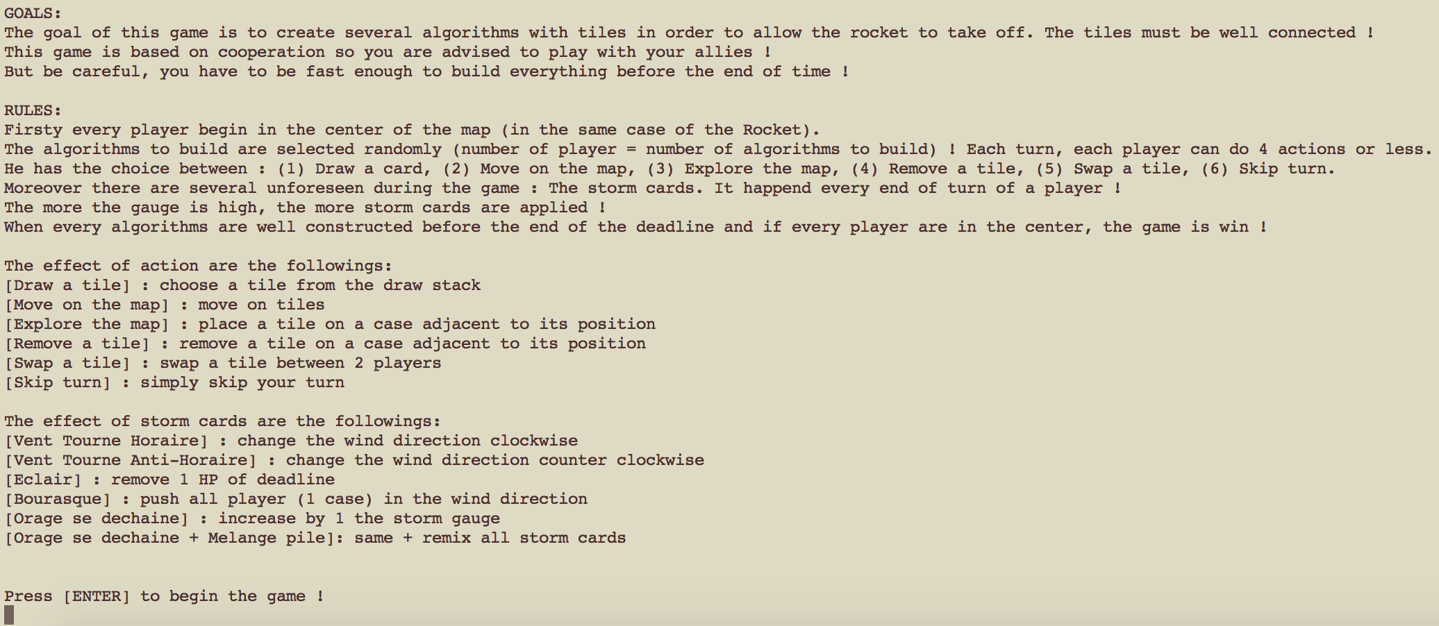
Règles & Buts

Slide 6
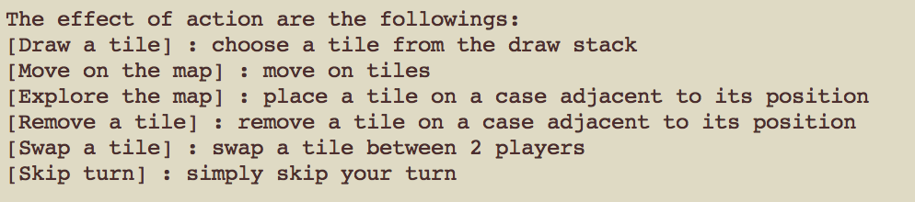
Actions

Slide 7
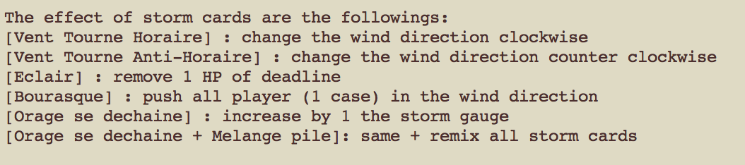
Cartes Orage

Slide 8
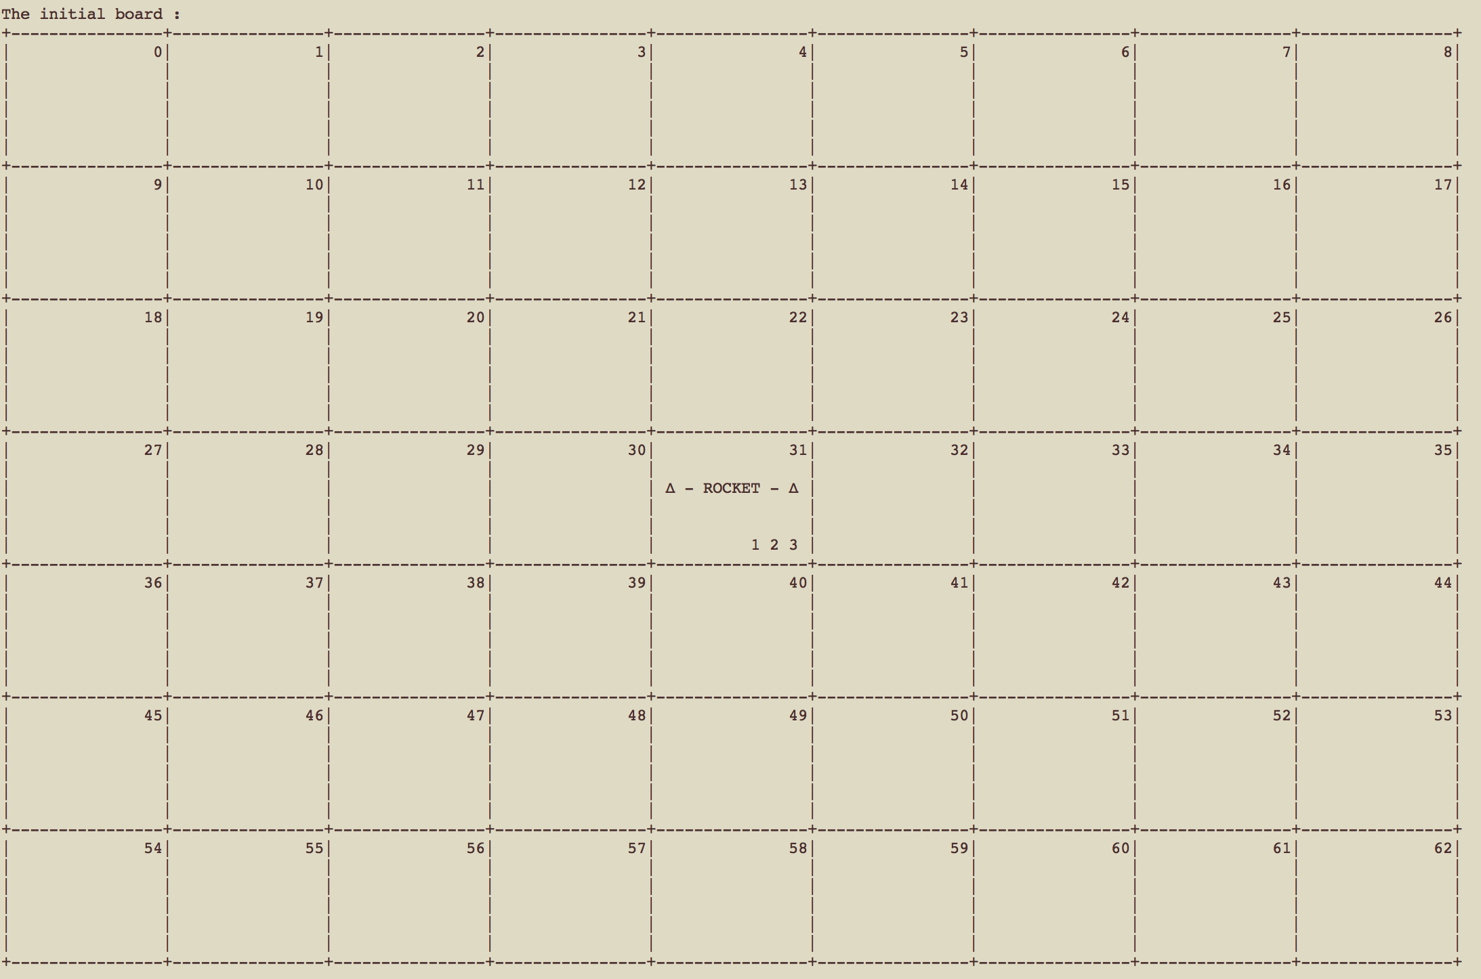

Slide 9
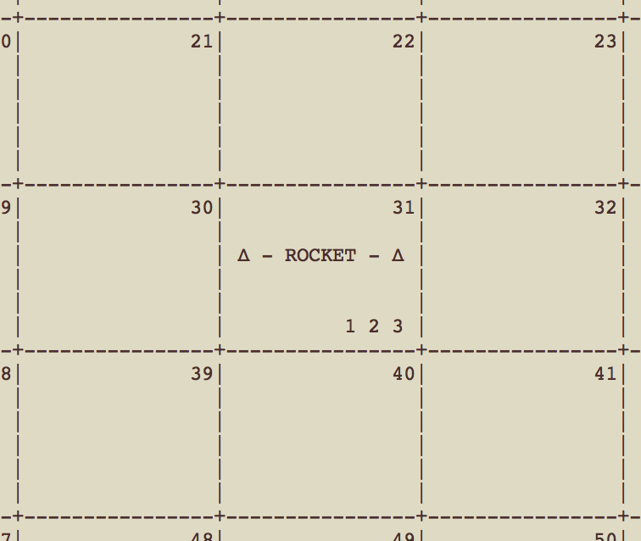
Organisation du plateau

Slide 10
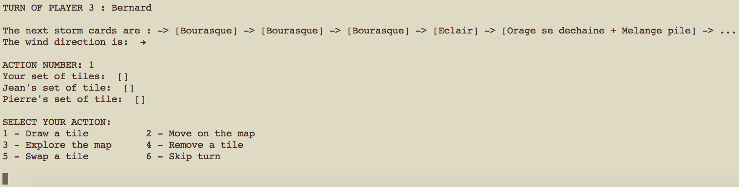
Tour de jeu

Slide 11
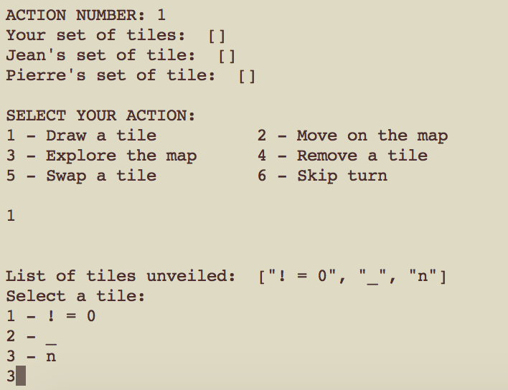
Draw a tile

Slide 12
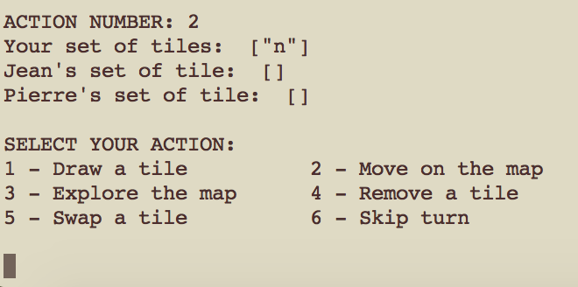
Draw a tile

Slide 13
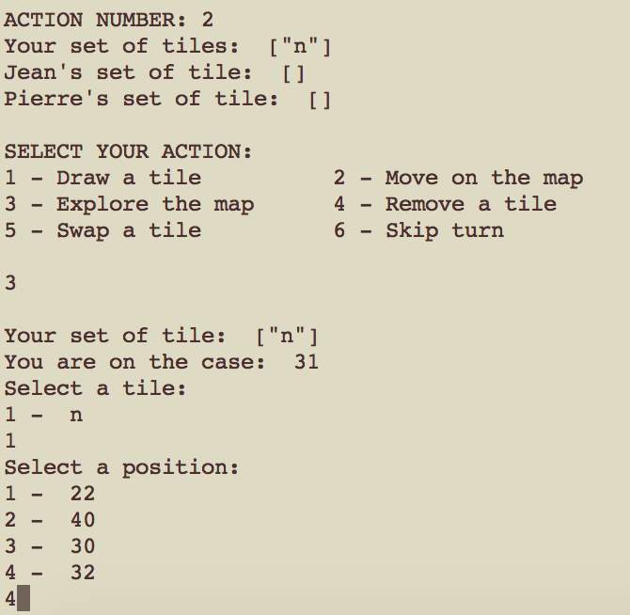
Explore the map

Slide 14
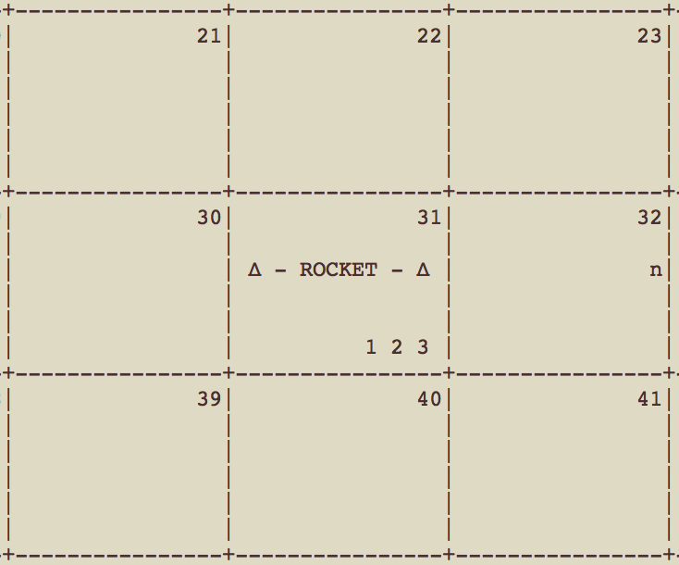
Explore the map

Slide 15
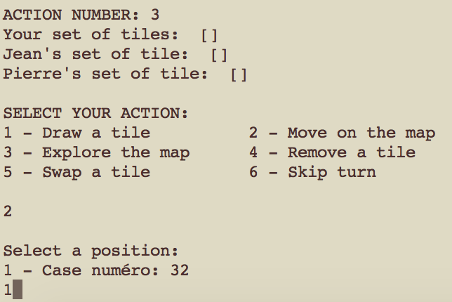
Move on the map

Slide 16
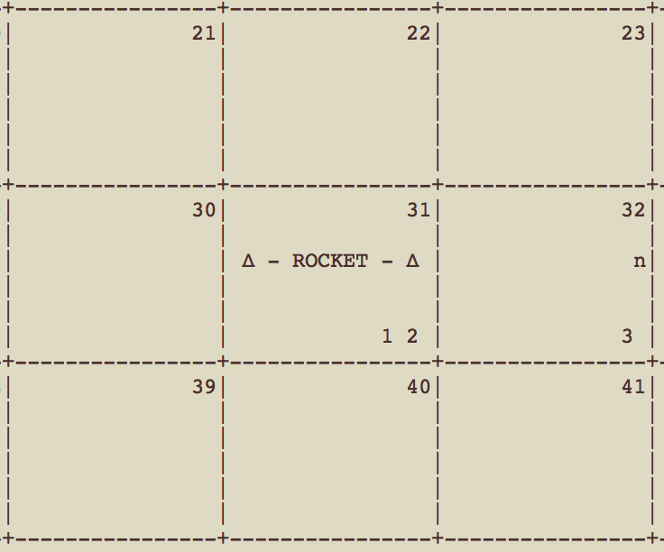
Move on the map

Slide 17
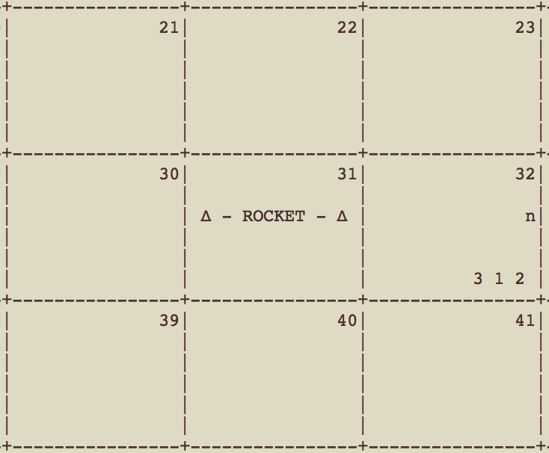
Bourrasque
Notes:
Et deadline -1

Slide 18
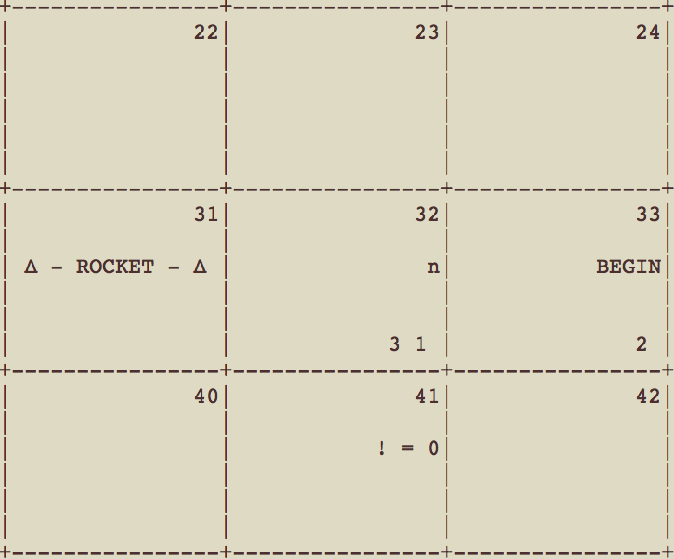
Remove a tile

Slide 19
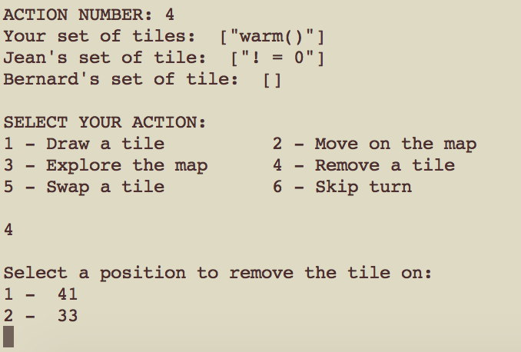
Remove a tile
Notes:
Saut dans la partie

Slide 20
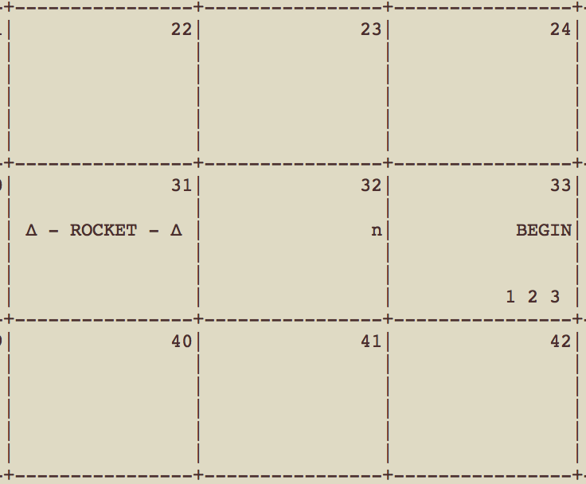
Remove a tile
Bourrasque
À fix : ne peut pas remove si un des joueurs dessus

Slide 21
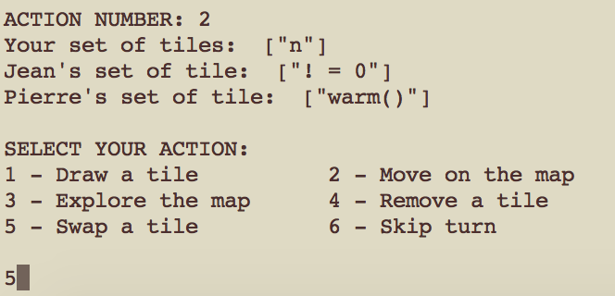

Swap a tile
La permutation

Slide 22
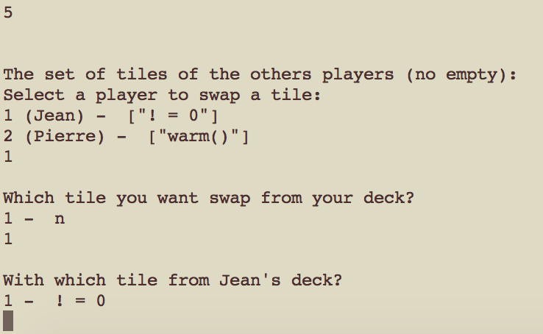
Swap a tile
La permutation

Slide 23
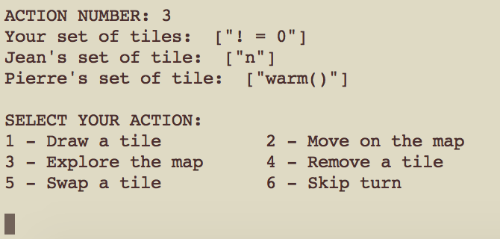
Swap a tile
La permutation

Slide 24


D’autres actions
Echange de tuiles si main pleine
Rotation du vent

Slide 25


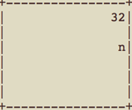


Les prochaines semaines
Modification des algorithmes
Créer l’interpréteur pour tester les algorithmes construit
…
Ajout d’informations concernant les tuiles
Améliorer l’affichage des informations
Rédaction du rapport
Notes:
Modification des algorithmes : plusieurs tuiles pour un algo, …
Créer l’interpréteur pour tester les algorithmes construit : Faire une action pour check l’algo mais – hp si il est faux.

